Slide 1
第5章
轴测图

Slide 2
5.1 轴测图的基本知识
工程实践中广泛采用正投影图来表达机件形体的形状和大小。
正投影图的优点是度量性好，作图简便；
但需对照几个视图和运用正投影原理进行阅读，才能想象出物体的形状，缺乏立体感。

Slide 3
5.1 轴测图的基本知识
轴测图能同时反映形体长、宽、高三个方向的形状，具有立体感强，形象直观;
但轴测图不能确切地表达零件原来的形状与大小，且作图较复杂。
因而轴测图在工程上一般仅用作辅助图样。

Slide 4
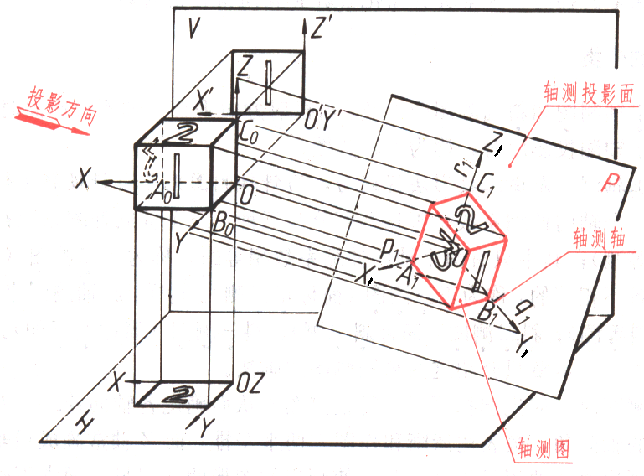
5.1.1 轴测图的形成
轴测投影图
将物体连同其参考直角坐标系，沿不平行于任一坐标面的方向，用平行投影法将其投射在单一投影面上所得到的图形，简称轴测图。

Slide 5
5.1.1 轴测图的形成
轴测投影图
投影面P称为轴测投影面；
投射线方向称为投射方向。

Slide 6
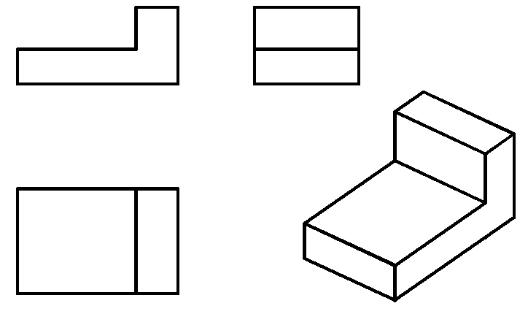
正投影图和轴测投影图的比较
比较
正投影图
轴测图

Slide 7
正投影图和轴测投影图的比较
正投影图
1.多面投影
2.投影方法：
平行投影
3.度量性好
4.不能同时反映形体长、宽、高三个方向的尺度，立体感差。
轴测投影图
1.单面投影
2.投影方法：平行投影
3.度量性差
4.能同时反映形体长、宽、高三个方向的尺度，富有立体感。

Slide 8
5.1.2 形成轴测图相关的基本元素
轴测投影面
投影面
C₁
Z₁
将绘制轴测图时选定的投影面称为轴测投影面。
X₁
A₁
O₁
Y₁
B₁
Z
轴测轴
C
O
建立在物体上的坐标轴(OX，OY，OZ )在投影面上的投影叫做轴测轴(O₁X₁，O₁Y₁，O₁Z₁ ) 。
X
A
B
Y
轴间角
轴测轴间的夹角叫做轴间角。
（∠X₁O₁Y₁， ∠ X₁O₁Z₁， ∠ Y₁O₁Z₁ ）

Slide 9
5.1.2 形成轴测图相关的基本元素
轴向变形系数
投影面
C₁
Z₁
轴测轴上某段长度与相应坐标轴上某段长度的比值称为轴向变形系数。
X₁
A₁
O₁
Y₁
B₁
Z
C
O
X
A
B
Y
O₁A₁
= p
X 轴轴向伸缩系数
OA
O₁B₁
= q
Y 轴轴向伸缩系数
OB
O₁C₁
= r
Z 轴轴向伸缩系数
OC

Slide 10
5.1.3 轴测投影的特性
C₁
轴测图是按照平行投影的原理得到的，具有平行投影的一切特性。
投影面
Z₁
X₁
A₁
O₁
Y₁
Z
B₁
特性中的以下两项具有特殊意义：
C
D₁
O
X
A
B
Y
平行性
D
在空间中相互平行的直线，它们的轴测投影仍相互平行。
故：立体上平行于三条坐标轴的线段,在轴测图上仍平行于相应的轴测轴。

Slide 11
5.1.3 轴测投影的特性
C₁
轴测图是按照平行投影的原理得到的，具有平行投影的一切特性。
投影面
Z₁
X₁
A₁
O₁
Y₁
Z
B₁
特性中的以下两项具有特殊意义：
C
D₁
O
X
A
B
Y
定比性
D
空间平行于某坐标轴的线段，其轴测投影的长度为该坐标轴的伸缩系数与该线段长度的乘积。
例
$$O_{1}A_{1}=p∙OA$$
$O_{1}B_{1}=q∙O$B
$$O_{1}C_{1}=r∙OC$$

Slide 12
5.1.3 轴测投影的特性
C₁
轴测图是按照平行投影的原理得到的，具有平行投影的一切特性。
投影面
Z₁
X₁
A₁
O₁
Y₁
Z
B₁
特性中的以下两项具有特殊意义：
C
D₁
O
X
A
B
Y
D
凡是与坐标轴平行的直线，就可以在轴测图上沿轴向进行度量和作图。
总结

Slide 13
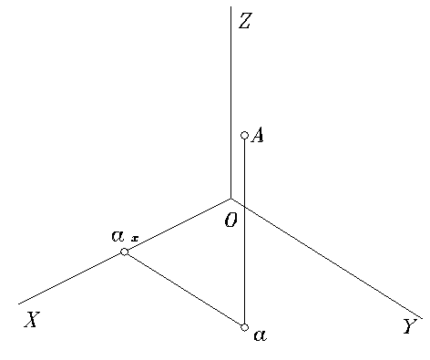
【例】已知轴测轴OXYZ和变形系数p、q、r。
画出点A(6,7,10)的轴测图。
解：
1) 沿OX轴量取Oax＝6p；
2) 过点ax作axa//OY，
并使axa＝7q；
3) 过点aA//OZ，
并使aA＝10 r。

Slide 14
5.1.4 轴测图的分类
根据投射方向对轴测投影面的夹角不同，分为两大类：当投射方向垂直于轴测投影面时，称为正轴测图；当投射方向倾斜于轴测投影面时，称为斜轴测图。
这两类轴测图，又根据各轴向变形系数不同，再分为三种。
正等测图 p = q = r
正二测图 p = r ≠ q
正三测图 p ≠ q ≠ r
正轴测图
轴测投影
斜等测图 p = q = r
斜二测图 p = r ≠ q
斜三测图 p ≠ q ≠ r
斜轴测图

Slide 15
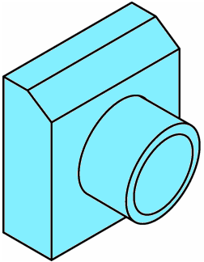
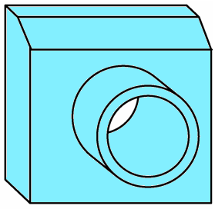
5.1.4 轴测图的分类
工程中用得较多的是正等测图和斜二测图。而由于三测图的作图较繁，实际中很少采用。
我们重点介绍工程中用得较多的正等测图，简要介绍斜二测图。
正等轴测图
斜二轴测图

